Slide 1
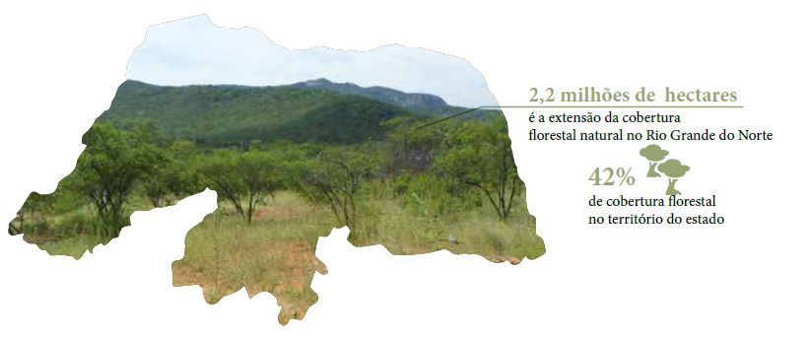


RECURSOS FLORESTAIS DO RN
Aula Programada
ECOLOGIA
Tema: RECURSOS FLORESTAIS DO RIO GRANDE DO NORTE

Slide 2
RECURSOS FLORESTAIS DO RN
No Rio Grande do Norte, foram consideradas pelo IFN (Inventário Florestal Nacional), como florestas, as seguintes tipologias de vegetação natural:
• Floresta Estacional Decidual
• Floresta Estacional Semidecidual
• Savana-Estépica Arborizada (Caatinga)
• Savana-Estépica Florestada (Caatinga)
• Savana Arborizada (Cerrado)
• Savana (Cerrado)
• Manguezal
• Palmeiral
• Restinga Arbórea

Slide 3
FLORESTAS NATURAIS DO RN
A Savana-Estépica (Caatinga) é a tipologia predominante nas áreas classificadas como floresta, representando cerca de 91 % das áreas de florestas do estado (2 milhões de hectares).

Slide 4
FLORESTAS NATURAIS DO RN
Distribuição dos biomas Caatinga e Mata Atlântica no estado do Rio Grande do Norte.

Slide 5
FLORESTAS NATURAIS POR MICRORREGIÃO
As microrregiões da Serra da Santana (maior área coberta por florestas no estado (59%), Angicos, Chapada do Apodi, Macau e Umarizal destacam-se pelas maiores proporções de seus territórios cobertos por florestas, enquanto as microrregiões do Agreste Potiguar e Macaiba são as que apresentam as menores coberturas florestais (10% e 14%, respectivamente).

Slide 6
FLORESTAS NATURAIS POR MICRORREGIÃO

Slide 7



FLORESTAS NATURAIS POR MUNICÍPIOS
Município | Área total | Área de florestas naturais | % de florestas naturais
São Tomé | 86.373,16 | 60.550,98 | 70,10%
Ruy Barbosa | 12.556,08 | 3.412,16 | 27,18%
Ielmo Marinho | 31.234,15 | 8.438,57 | 27,02%
Riachuelo | 26.288,20 | 7.036,94 | 26,77%
Barcelona | 15.220,97 | 3.184,64 | 20,92%
São Pedro | 19.525,09 | 2.249,96 | 11,52%
Lagoa de Velhos | 11.284,56 | 1.128,85 | 10,00%
Santa Maria | 21.891,44 | 1.541,21 | 7,04%
Bom Jesus | 12.203,75 | 409,16 | 3,35%
Senador Elói de Souza | 16.809,24 | 460,12 | 2,74%
São Paulo do Potengi | 24.118,40 | 35,21 | 0,15%
Os municípios Coronel Ezequiel e João Dias destacam-se pelas maiores proporções de seus territórios cobertos por florestas (acima de 80%). Do total de 167 municípios, 55 apresentam cobertura florestal de 80% a 50%. E 28 municípios apresentam baixa cobertura florestal, com menos de 10% de seus territórios cobertos por florestas.

